Slide 1
画像超解像と
標本化定理に基づく画像拡大
の比較に関する研究
蚊野研究室
脇益朋也
Notes:
これから、画像超解像と標本化定理に基づく画像拡大の
比較に関する研究について、
狩野研究室の脇益朋也が発表します。

Slide 2
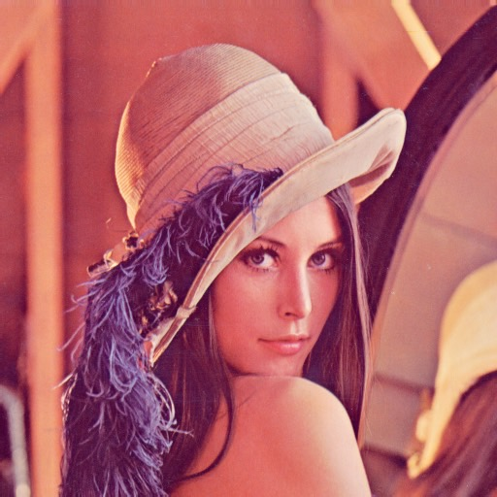

画像の拡大
→
標本化定理に基づく画像の補間
具体的な手法としては、
最近傍補間、バイリニア補間、
バイキュービック補間が一般的
標本化定理には基づかない超解像
原画像には存在しない、高周波成分を生成することが
できる方法
Notes:
まず、画像の拡大とは、画像の画素と画素の間に新しい画素を追加し、画素数を増やすことです。
その時に、その増えた分の画素値は当然補う必要があります。
その画素を補う方法として、標本化定理に基づく補間と超解像があります。
標本化定理に基づく補間の具体的な手法としては、最近傍補間、バイリニア補間、バイキュービック補間が一般的にあります。これらは原画像にない周波数成分を出すことはできないです。
超解像は標本化定理に基づかない補間方法で、原画像に存在しない周波数成分を生成することができる方法です。
超解像にはいくつもの手法があります。

Slide 3
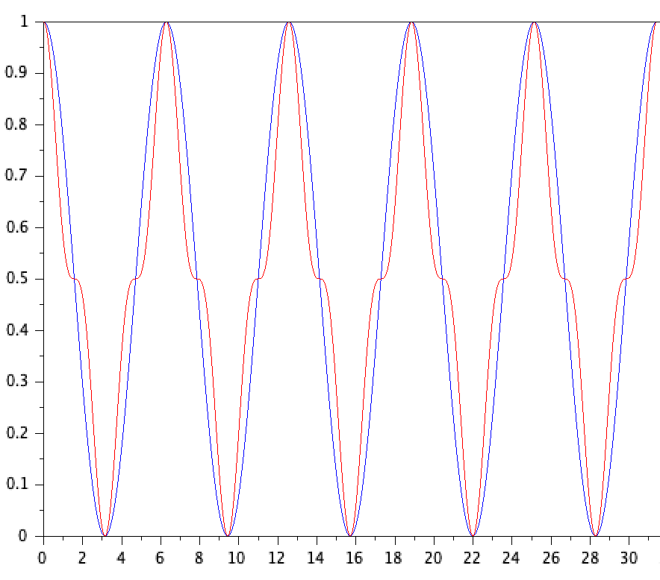
合志の超解像
青線：正弦波
赤線：正弦波の３乗
入力
画像
バイキュービック
補間による拡大
高周波成分の3乗
ハイパスフィルタ
信号値を３乗
リミッタ
出力
画像
加算
Notes:
そのうちの１つに合志の超解像があります。合志の超解像は、入力画像をバイキュービック補間で拡大した後に、ハイパスフィルタを用いて、高周波成分を取り出し、それを３乗し、最後に入力画像と合成することで、入力画像以上の高周波成分を作り出す方法です。

Slide 4
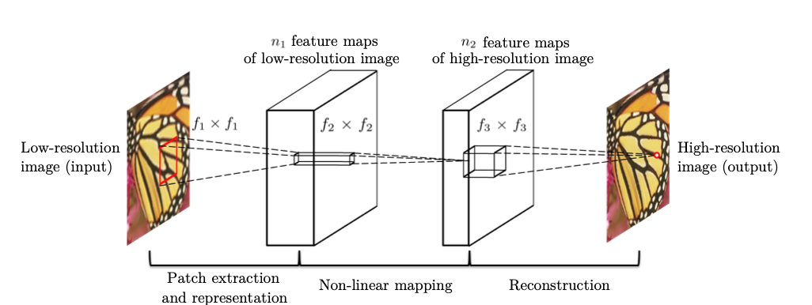
深層NNによる超解像（waifu2x）
・３層の畳み込みニューラルネットワークを用いたSRCNNというアルゴリズムの実装
Notes:
もう１つの超解像の手法としてwaifu2xがあります。
waifu2xは３層の畳み込みニューラルネットワークを用いたSRCNNがあり、それを元にした画像を拡大するシステムです。

Slide 5

手法ごとの精度
PSNR：
画像全体で高画質であるかを客観的指標を用いて
数値化する
earth
mandrill
milkdrop
pepper
・超解像の方が精度が良くなっている
lena
Notes:
これらの手法での拡大精度の違いはこのようになっています。
この表は、原画像とそれぞれの手法を用いた拡大画像を比較し、全体としてどれだけ高画質であるかを客観的指標で示すPSNRを用いて画質評価し、数値化したものです。
表の右の２つの超解像のPSNRは標本化定理に基づく補間方法よりも精度が良くなっています。

Slide 6
研究の目的
背景
画像拡大は人が日常的に利用しているテレビでも用いられている
この拡大技術がどのような方法で拡大されているか知りたい
目標
それぞれ方法で拡大された画像を比較し
画像超解像による拡大の性質を明らかにする
Notes:
ここで、研究の目的を説明します。
画像拡大は日常的に利用されているテレビでも用いられています。この拡大技術がどのような方法で拡大されているのかを知りたいと思いました。
これまでのスライドで説明したように、それぞれの拡大手法には補間精度に違いがあります。
そのため、本研究では、それぞれ方法で拡大された画像を比較し、
画像超解像による拡大の性質を明らかにすることを目的として行いました。

Slide 7
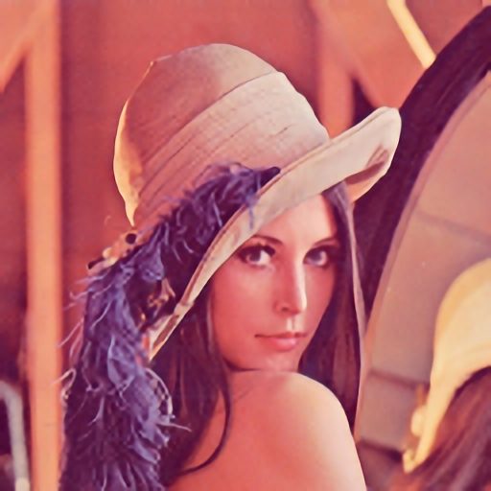
研究の流れ
１画素ずつずらす
4
4
１画素ずつずらす
バイキュービック補間と
waifu2xのPSNRを小領域ごとに求める
バイキュービック補間と
waifu2xのPSNRの差を画像として可視化
差がある部分と差がない部分の
画素値を波形として表示
Notes:
次に、今回の研究の流れを説明します。
まず、今回は代表として、バイキュービック補間とwaifu2xの超解像で拡大した画像のPSNRを、4×4画素の小領域に分けて求め、１画素ずつずらしながら全ての位置についての細かいPSNRを求めます。
次に、求めたバイキュービック補間とwaifu2xのPSNRの差を求め、その値を画像の画素値とした、差画像を生成することで可視化します。
最後に、差画像を元に、画質評価に差がある部分と差がない部分の画素値を波形として表示し、バイキュービック補間とwaifu2xでの画素値の補間方法の違いを分析しました。

Slide 8
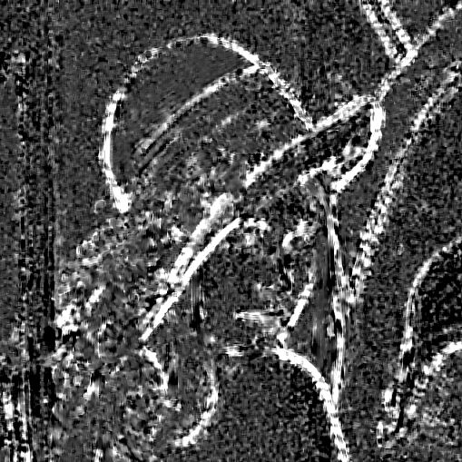
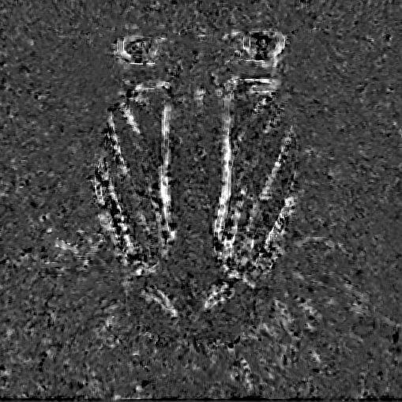
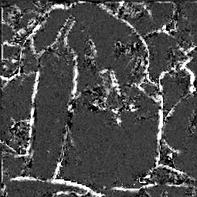
画質評価の差の可視化
lena
mandrill
pepper
Notes:
これが、lenaとmandrillとpepperの3枚の差画像です。
画質評価に差がある部分は白、差が無い部分は黒で表示されています。
この画像では3枚とも画質評価に差がでていることがわかります。
この画像を元に、画質評価に差がある部分と差がない部分をいくつかピックアップし、その部分周辺の画素値を波形として表示しました。
次に、前のスライドの様な差が出ている部分を特定するために、waifu2xで拡大した画像を、4×4画素の小領域ごとに全ての位置でPSNRを求める。同様のことをバイキュービックでも行い、waifu2xのPSNRとバイキュービックのPSNRを4×4の小領域単位で比較する。その結果を画像的に可視化しました。また、合志の補間とバイキュービックについても同じことをしました。
結果としては、右の画像の様になり、画素値が大きく変わるエッジの部分でバイキュービックとwaifu2xの差が大きく出ていることが分かったため、
合志については、見にくいですがエッジの部分にほんの少しだけバイキュービックとの差が出ていますが、ほとんど差がないことが分かります。
次はこれでわかった差が出ている部分の画素値を取得、表示するなどして、差がでている原因を見つけたいと思っています。

Slide 9
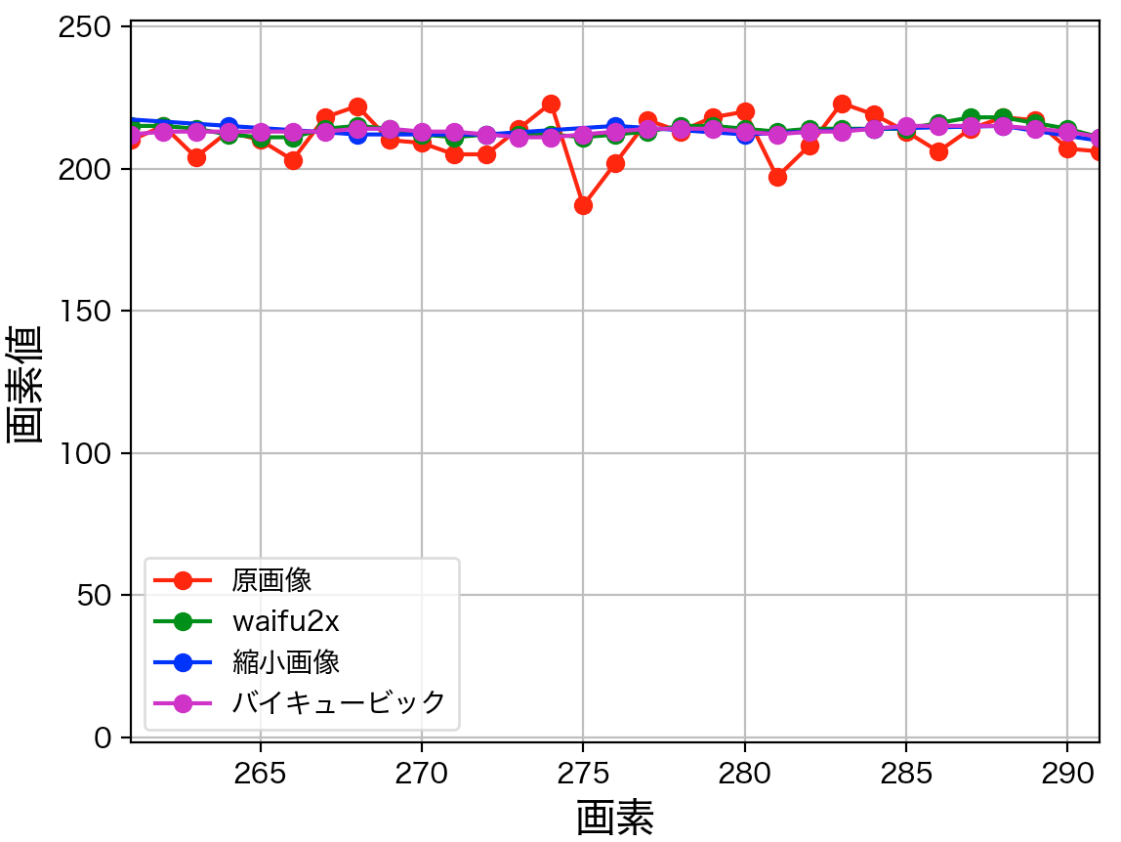
画素値の表示（画質評価に差がない部分）
・
Notes:
まずは、画質評価に差がない部分２箇所について表示したものについて説明します。
このグラフは丸をしている部分の、mandrillの口と髭が交互にある部分です。
グラフを見ると、原画像では口と髭が交互にあるため、小刻みな変化をしています。しかし、重なっているので見にくいですが、縮小画像は平滑化されており、小刻みな変化がなくなってしまっています。そのせいでどちらの手法でも原画像を再現できていないことがわかります。

Slide 10
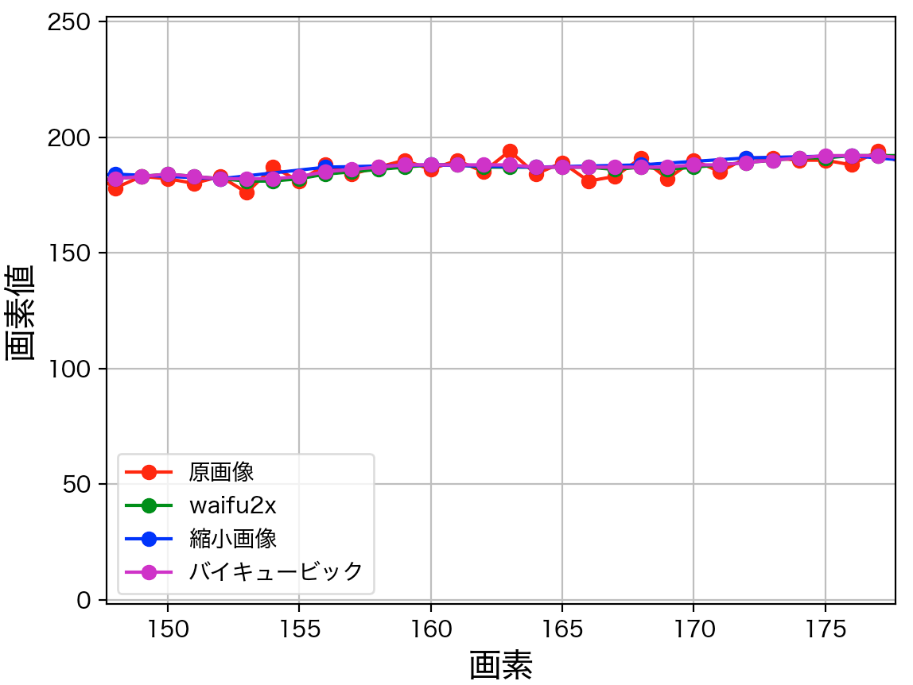
画素値の表示（画質評価に差がない部分）
・
Notes:
もう１つ画質評価に差がない部分について表示しました。これはpepperの色の変化がほとんどない部分です。
このグラフは単純に、原画像で色の画素値の変化がほとんどないため、どの補間を使ったとしても差が現れていないことがわかります。

Slide 11
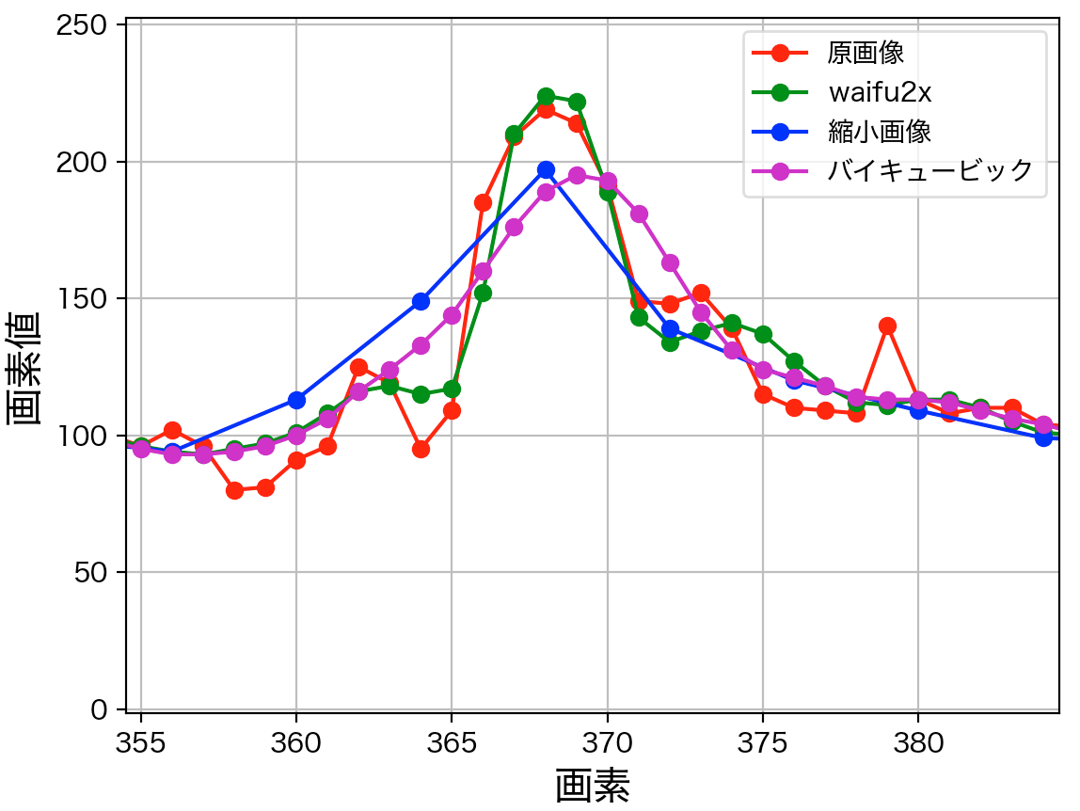

画素値の表示（画質評価に差がある部分）
・
Notes:
次に画質評価に差がある部分について表示しました。
これはlenaの目の横の髪の毛の部分です。
原画像では画素値の小さい変化が２回あり、その後に、大きな変化（エッジの部分）があります。
縮小画像で、平滑化されており、小さなな変化も大きな変化もなくなってしまっている。
そのため、バイキュービック補間では縮小画像に沿う形で補間されており、原画像を再現できていないことがわかる。
それとは違いwaifu2xでは

Slide 12
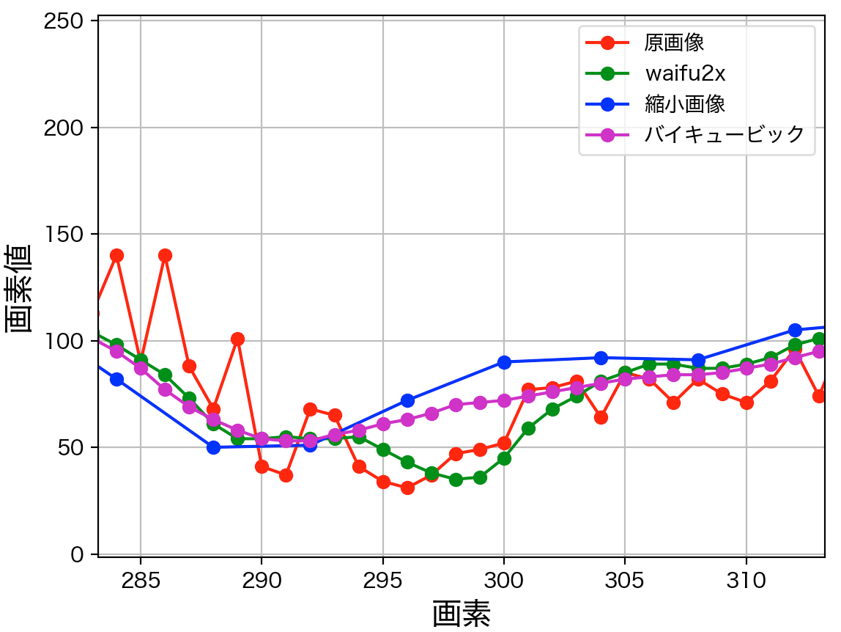
画素値の表示（画質評価に差がある部分）
・
Notes:
これは、mandrillの目の下の部分で、これもエッジのある部分です。
右のグラフで、原画像は小刻みな変化があり、その後の大きな変化があります。
これについても縮小画像では平滑化の影響などで原画像を再現できていませんが、waifu2xでは中央のエッジ部分では原画像を再現できています。

Slide 13
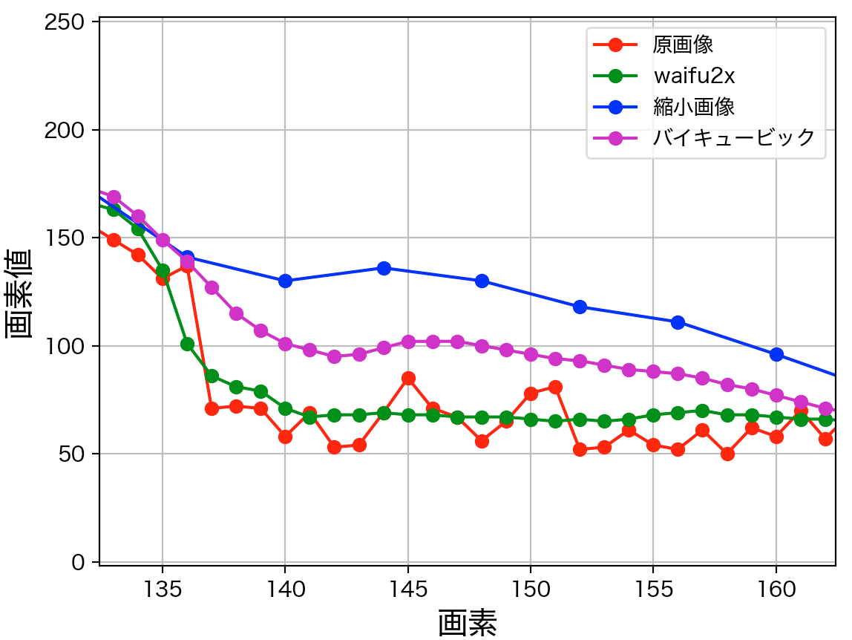
画素値の表示（画質評価に差がある部分）
・
Notes:
これはpepperの横方向にエッジがある部分です。
グラフの原画像では、小刻みな変化はあるが、滑らかに画素値が小さくなるような変化が続いています。
しかし、縮小画像では原画像よりもかなり高い値になってしまっています。これはエッジ部分の上下に高い画素と低い画素があり、縮小時に高い画素を参照しているためです。
その影響でバイキュービック補間も原画像から離れていて、再現できていない。
waifu2xでは原画像に沿う形で補間されており、再現できていることがわかります。
縮小画像の画素値が高くなっている理由とエッジ部分でwaifu2xが急峻な形になっていることを説明する。。

Slide 14
結果
成果
縮小時に平滑化されるため、小刻みな変化には対応できない
waifu2xの超解像による拡大方法には、
エッジ部分でより高精度な補間をすることができる性質
があるとわかった
waifu2xのエッジ部分でのより詳細な性質を分析する
課題
Notes:
結果、得られた成果としては、waifu2xの超解像による拡大方法には、エッジ部分でより高精度な補間をすることができる性質があるとわかった。
また、今後の課題として、waifu2xがエッジ部分でどのような補間を行っているため、精度が上がっているかをより詳細に分析する必要があると思いました。

